Slide 1


Slide 2
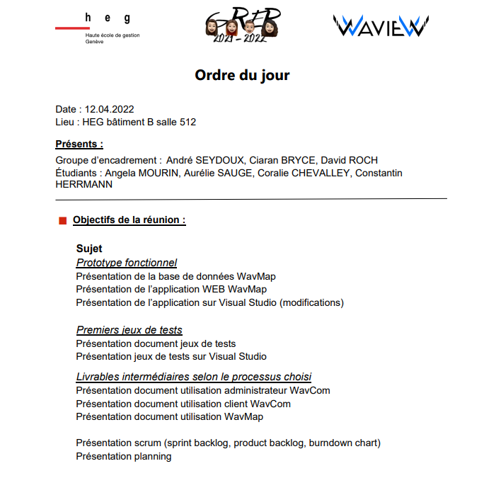
Ordre du jour

Slide 3

Base de données wavMap

Slide 4

Application WEB WavMap

Slide 5

Application WavCom Visual Studio

Slide 6

Documentation jeux de tests

Slide 7

Manuel utilisation WavCom administrateur
Manuel utilisation WavCom client
Manuel utilisation WavMap

Slide 8

Sprint backlog
Product backlog
Burdown chart
Planning

Slide 9
Livrables se trouvant sur Github
Prototype fonctionnel
Premiers jeux de tests
Livrables intermédiaires scrum

